Slide 1
Introducción al modelo de regresión
07 febrero 2015

Slide 2
Ejercicio 1
Se desea probar la hipótesis de que el promedio de calificaciones de un estudiante puede explicarse por el ingreso económico de sus padres.

Slide 3
1. Ingresa los datos en Excel.
2. Elabora un diagrama de dispersión.
3. Traza dos rectas de ajuste.

Slide 6
¿Qué se puede hacer?
La suma de las distancias verticales de los puntos de la gráfica (desviaciones estándar) sean cero.
Problema: las desviaciones que son iguales en tamaño pero de signo opuesto se cancelan.
El método se puede mejorar si se minimiza el valor absoluto de las desviaciones de los puntos muestrales de la línea ajustada.
Problema: el procedimiento es difícil desde el punto de vista del cálculo y las desviaciones grandes serían tratadas con una atención relativamente mayor que las desviaciones pequeñas.

Slide 7

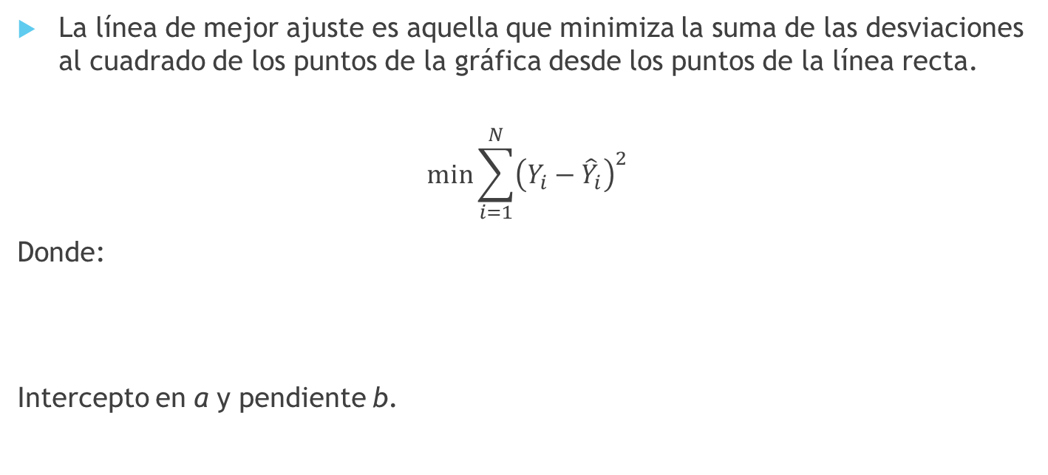
Mínimos cuadrados
La línea de mejor ajuste es aquella que minimiza la suma de las desviaciones al cuadrado de los puntos de la gráfica desde los puntos de la línea recta.
$$\min{\sum_{i=1}^{N}{{\left(Y_{i}−{\hat{Y}}_{i}\right)}^{2}}}$$
Donde:
Intercepto en a y pendiente b.
$$\hat{Y}=a+bX$$

Slide 10




Un ingreso familiar de 12 mil dólares, ¿qué promedio de calificaciones se podría pronosticar?
1.
2.
3.
4.
5. Obtener los coeficientes a y b.
$$x_{i}=X_{i}−\overline{X}$$
$$y_{i}=Y_{i}−\overline{Y}$$
$$x_{i}y_{i}$$
$$x_{i}^{2}$$

Slide 11

$$\hat{Y}=1.375+0.12X$$

Slide 12
Para cualquier ingreso familiar dado X, la línea de regresión permite predecir un valor para el promedio de calificaciones Y.
Un ingreso familiar de 12 mil dólares, ¿qué promedio de calificaciones se podría pronosticar?
La respuesta es: 2.815
Aunque el promedio de calificaciones pronosticado no da necesariamente una estimación exacta, proporcionará una buena aproximación.

Slide 14
Pendiente
La pendiente dice que un cambio de mil dólares en el ingreso familiar conduciría a un cambio esperado de 0.12 en el promedio de calificaciones.
El valor positivo para la pendiente es consistente con la hipótesis de que los estudiantes con promedios de calificaciones relativamente altos vienen de familias con ingresos relativamente altos.

Slide 15
Intercepto
El intercepto dice que si el ingreso familiar fuera proyectado a cero, la mejor predicción para el promedio de calificaciones sería 1.375.
No se puede confiar ciegamente en este resultado debido a que no se cuentan con datos de alguna familia con un ingreso cercano a cero.

Slide 16
Estudio de Koop and Tobias’s (2004) sobre la relación entre: salario, educación, habilidad y características familiares.
El estudio consta de 2,178 individuos con un total de 17,919 observaciones.
Para fines de este ejercicio se tomará una muestra de 15 personas.

Slide 18
1. Corra la regresión de mínimos cuadrados donde los salarios dependen de:
Salario
Educación
Experiencia
Habilidad
2. Corra la regresión de mínimos cuadrados donde los salarios dependen de:
Salario
Educación
Experiencia
Habilidad
Educación de la madre
Educación del padre
Hermano

Slide 19
Ejercicio 3
Libro de Excel
Correr en Stata
use "C:\Users\Liz Contreras\Downloads\ej2varind.dta"
.
. reg y x2 x3

